Slide 1
Spørgsmål 8
Andreas Blaabjerg
201510924
Giv et overblik over de forskellige muligheder for cross platform udvikling for Android og iOS enheder. Redegør for Xamarins arkitektur og virkemåde for de forskellige understøttede platforme.Samt redegør for både fordele og udfordringer ved brug af Xamarin til App udvikling. Vis et eksempel på brug af Xamarin.

Slide 2
Crossplatform muligheder
Xamarin
Xamarin.Forms
Flutter
NativeScript
ReactNative

Slide 3
Xamarin vs. Xamarin.Forms
Xamarin er et crossplatform development tool
Forskellen mellem Xamarin og Xamarin.forms:
Xamarin sørger for én fælles backend. Hvilket betyder man skal kende til de forskellige enheders native sprog til at kunne lave en frontend.
Xamarin.Forms sørger for både én front- og én backend, således at der ikke behøves nogen nativecode.

Slide 4
Pros / Cons
Xamarin.Forms → Ulemper kræver Licens, performance, -Support til grafik, stor app fil, delay på updates til android iOS, begrænset mængde open source libs – begrænset til .Nets pakker
Xamarin.Forms → Fordele nemt med én shared UI + begrænset native code, kan kombineres frameworks (Prism), Forms hurtigt prototype / PoC arbejde.
Det er ikke muligt per standard at udvikle til IOS uden at have en Macintosh tilgængelig, da det kræves at pare med en Macintosh for at udvikle til IOS.

Slide 5
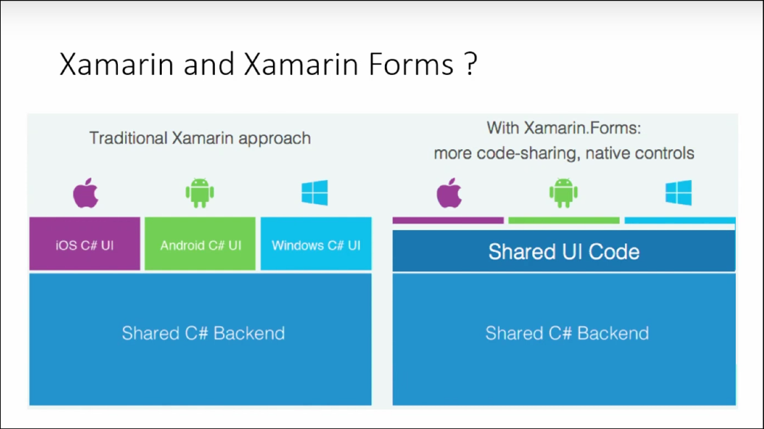
Xamarin Arkitektur
Xamarin bygger på en MVC arkitektur
Model og Controller er skrevet i .NET frameworked
Viewet er skrevet specifikt for de individuelle paltforme.
De er skrevet i C# istedet for deres nativesprog. Så man ikke behøver at lære Java og Objective-C
Dette er muligt ved brug af API’er
Xamarin.Forms bygger på en MVVM arkitektur
Alt er skevet i C#

Slide 6
Xamarin Arkitektur 2
Xamarin DependencyService
DependencyService er en klasse der gør det muligt for den delte kode at bruge platform specifikke features.
Måde den bruges
Lav et interface i det delte projekt.
Implementer interfacet fra den delte kode i den ønskede platforms projekt.
Registrer det i de andre projekter.
DependencyService klassen kan nu bruges i det delte projekt.

Slide 7
Demo

